Slide 1
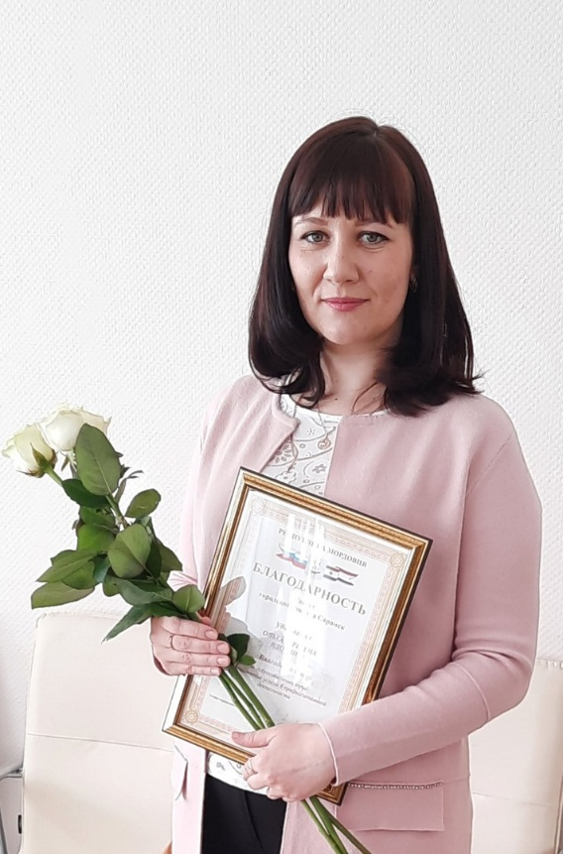
ПОРТФОЛИО
Вдовиной Ольги Юрьевны
Преподавателя МБУДО «Детская художественная школа №3» г.о. Саранск Образование: среднее профессиональное, Саранское художественное училище им. Ф.В. Сычкова, специальность художник-живописец, преподаватель, 2005 г. Высшее образование, МГПИ им. М.Е. Евсевьева, специальность «Педагогика и методика дошкольного образования», 2011 г. Стаж педагогической работы (по специальности): 5 лет Наличие квалификационных категорий: соответствие занимаемой должности Дата последней аттестации: 04.06.2021

Slide 3
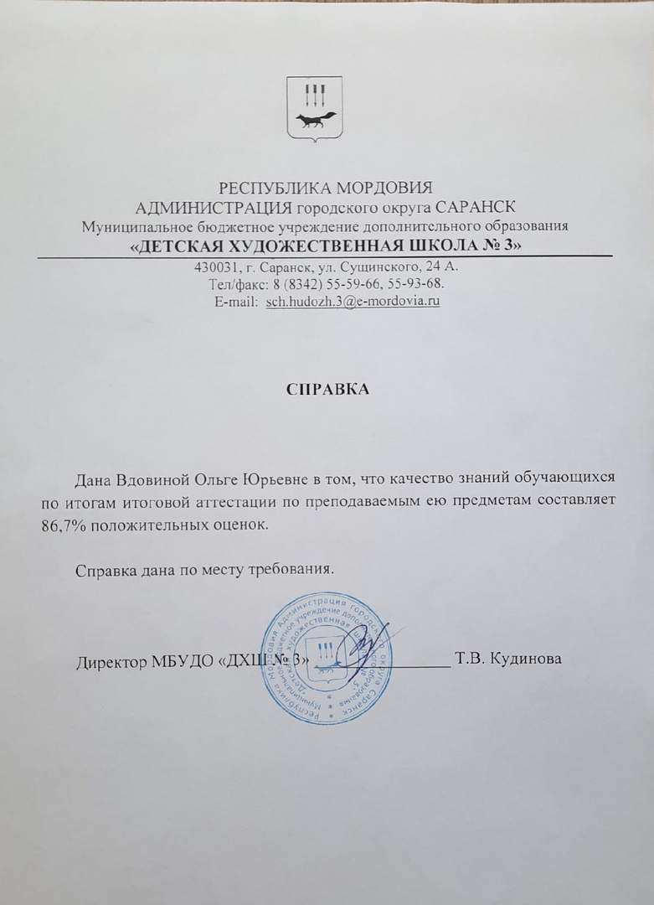
Позитивная динамика доли учащихся, успевающих на «4» и «5» за предшествующий год (%)

Slide 4
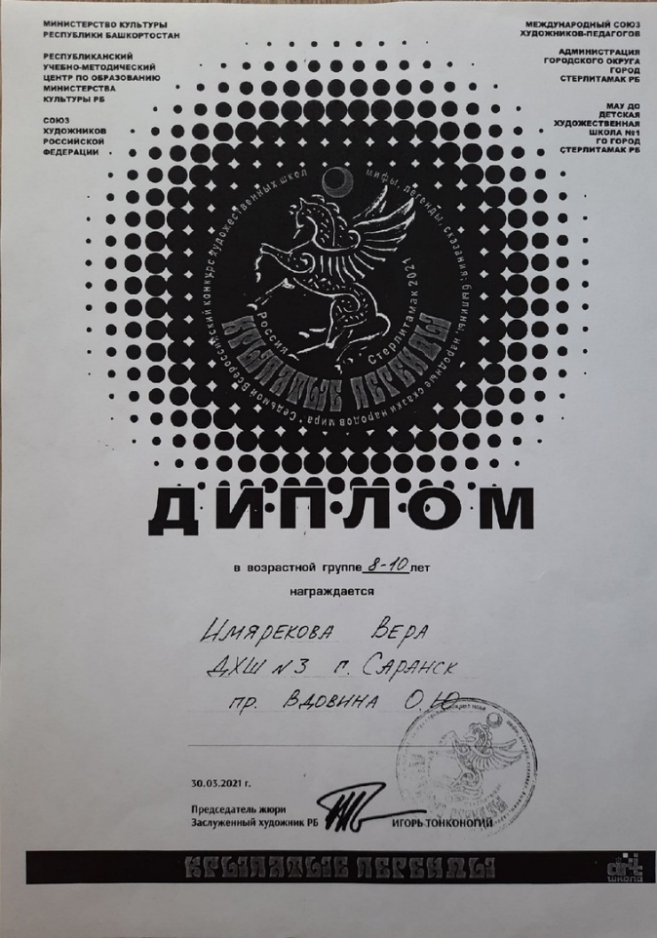
Результаты участия обучающихся в профессиональных конкурсах, проводимых под патронатом Министерства культуры.

Slide 5
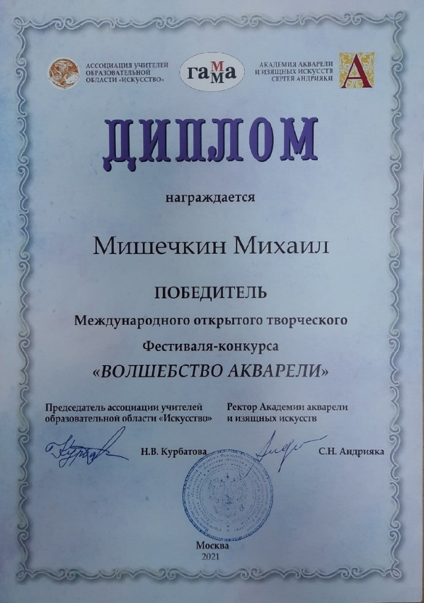
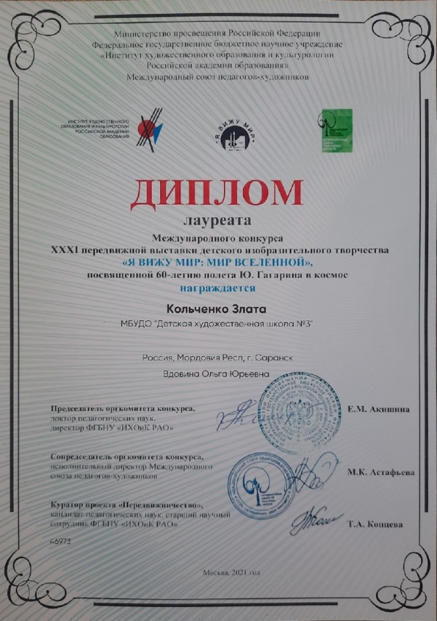
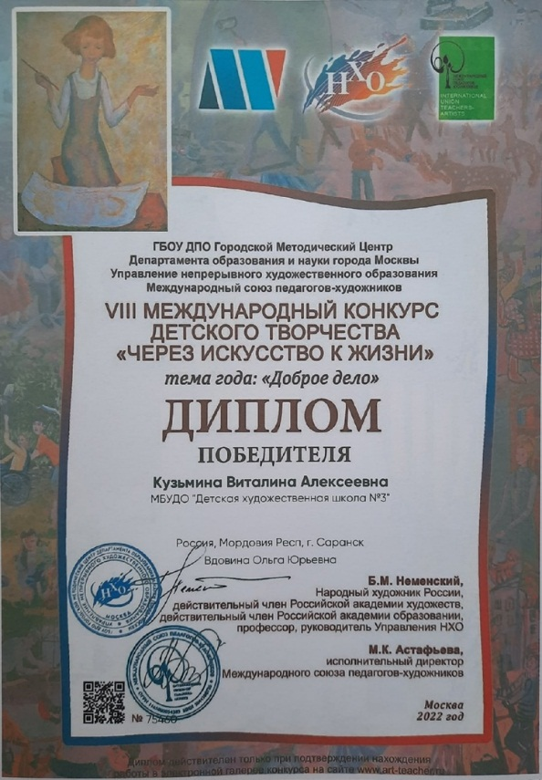
Результаты участия обучающихся в мероприятиях различных уровней по учебной деятельности: предметные олимпиады, конкурсы, фестивали, выставки –конкурсы и т.д. Международный уровень

Slide 6
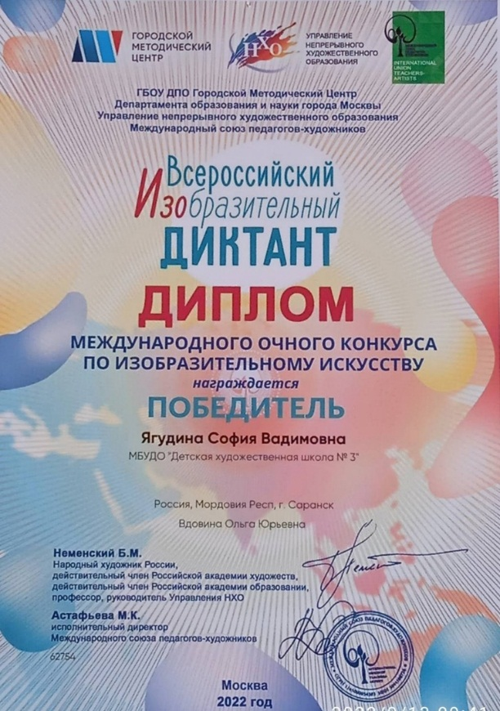
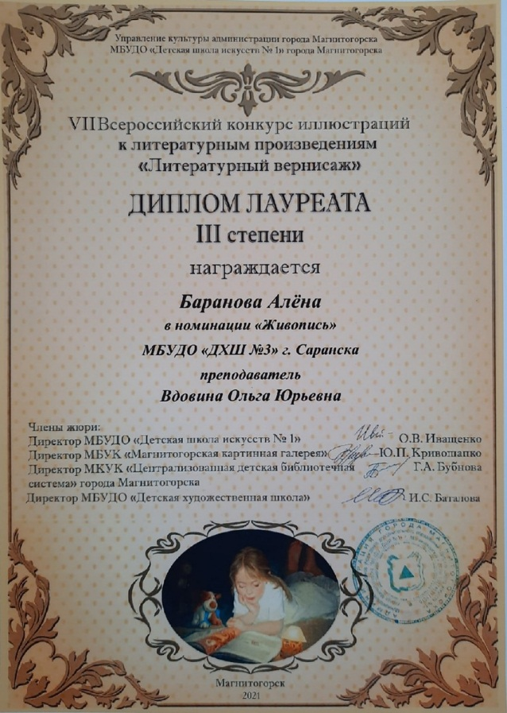
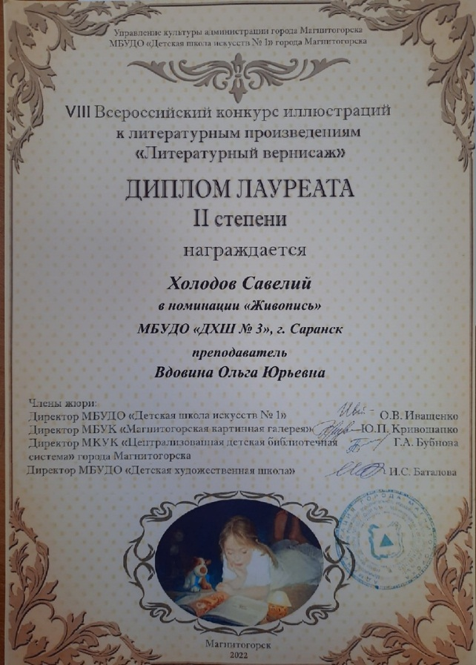
Всероссийский уровень

Slide 7
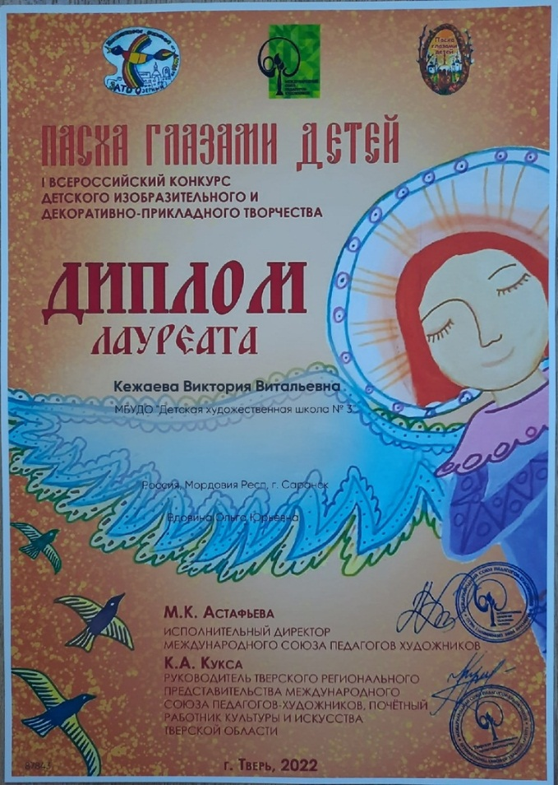
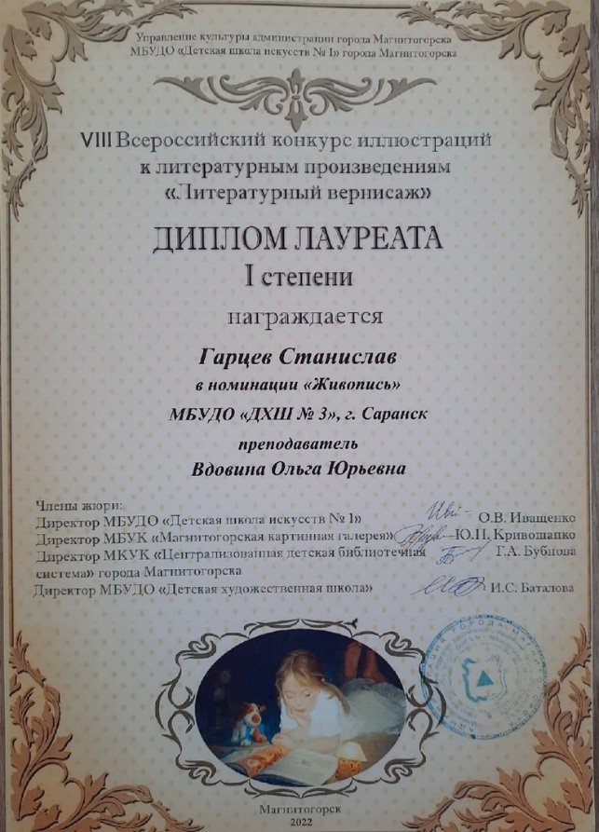
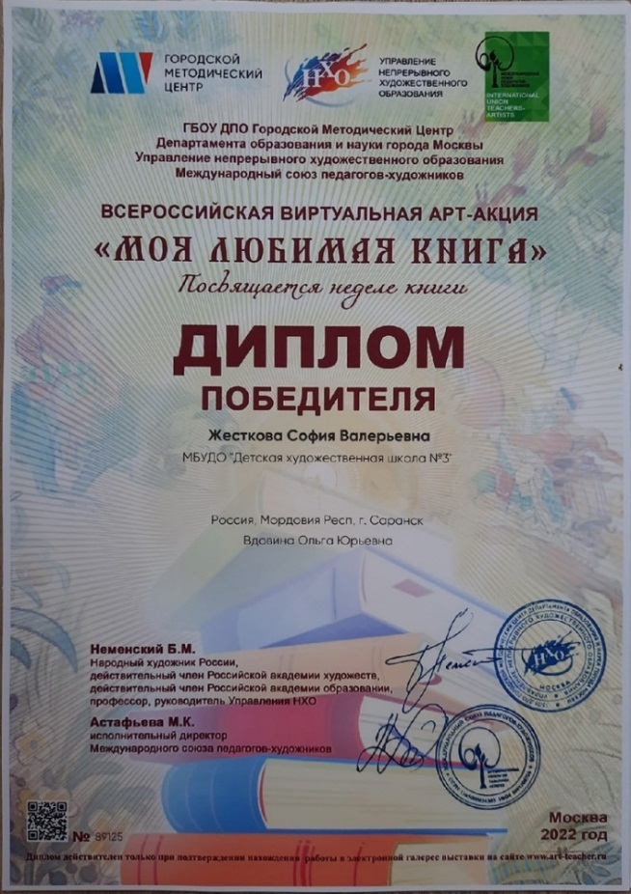

Slide 8
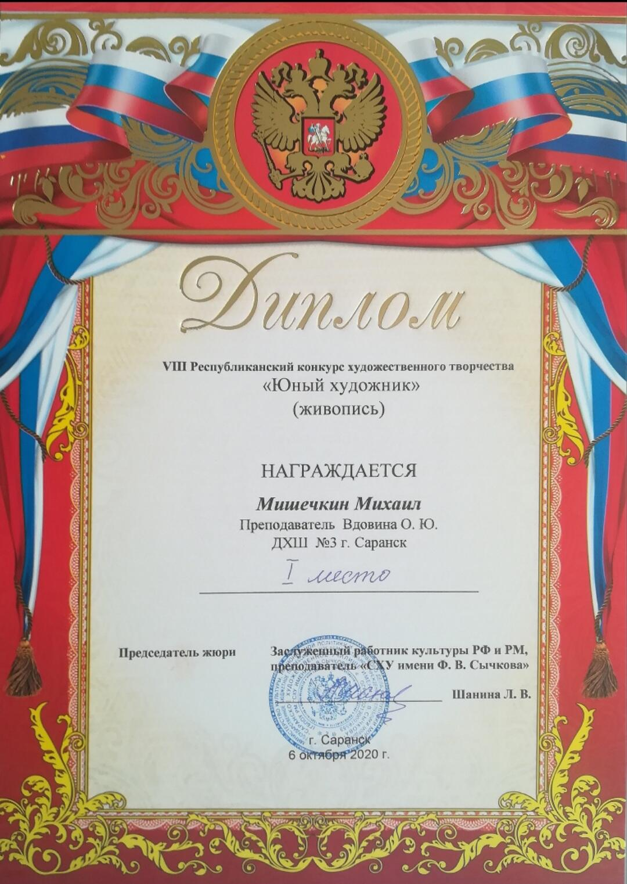
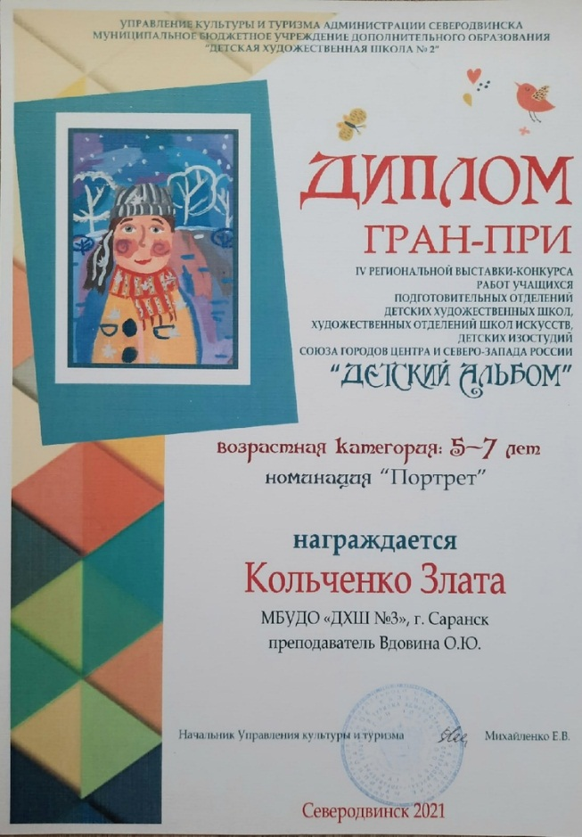
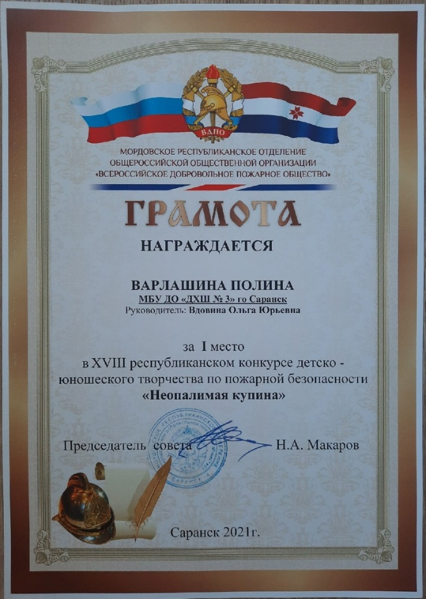
Региональный, республиканский уровень

Slide 9
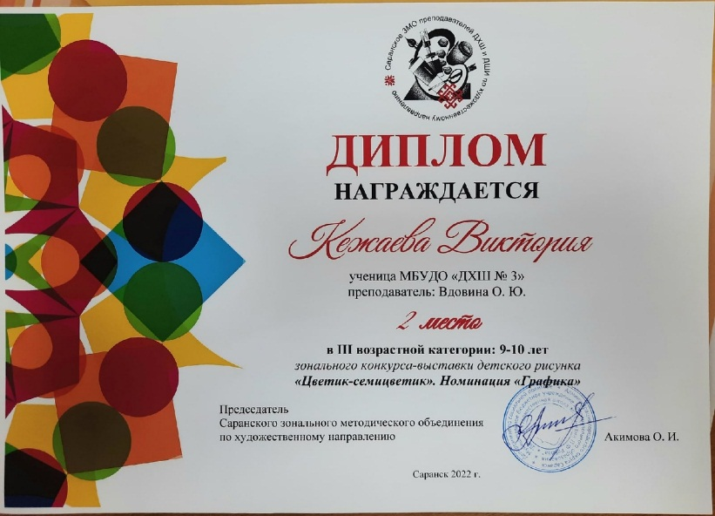

Slide 10
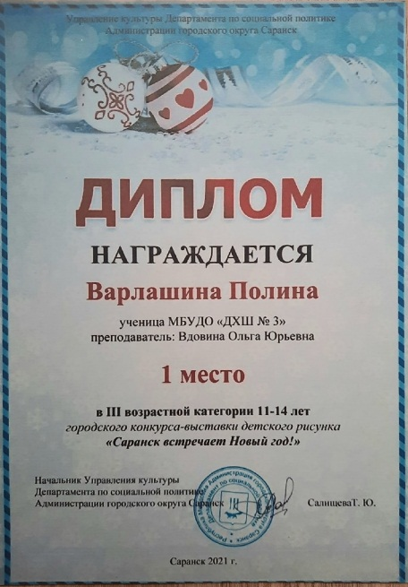
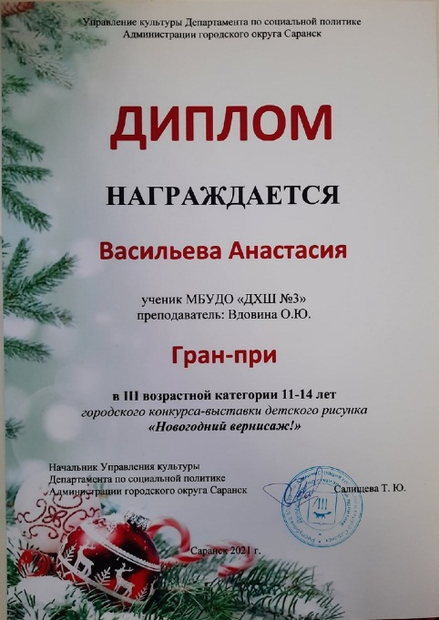
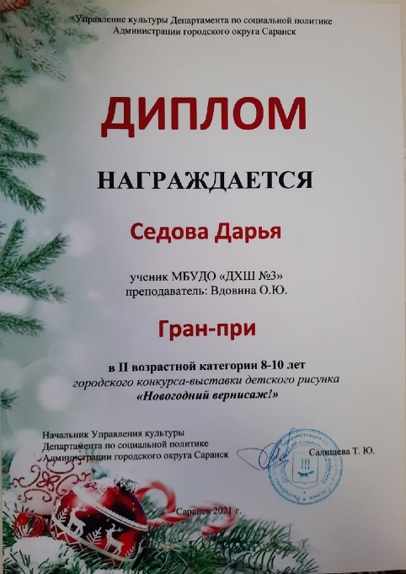
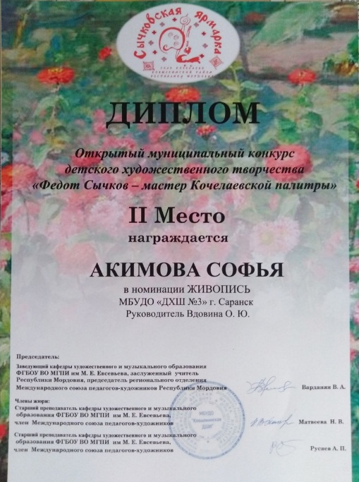
Муниципальный уровень

Slide 11
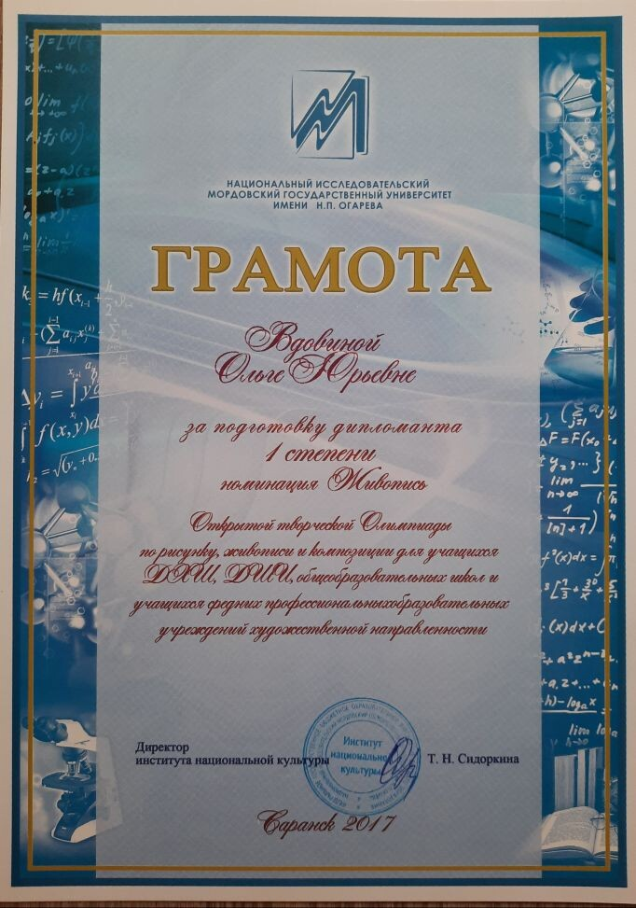
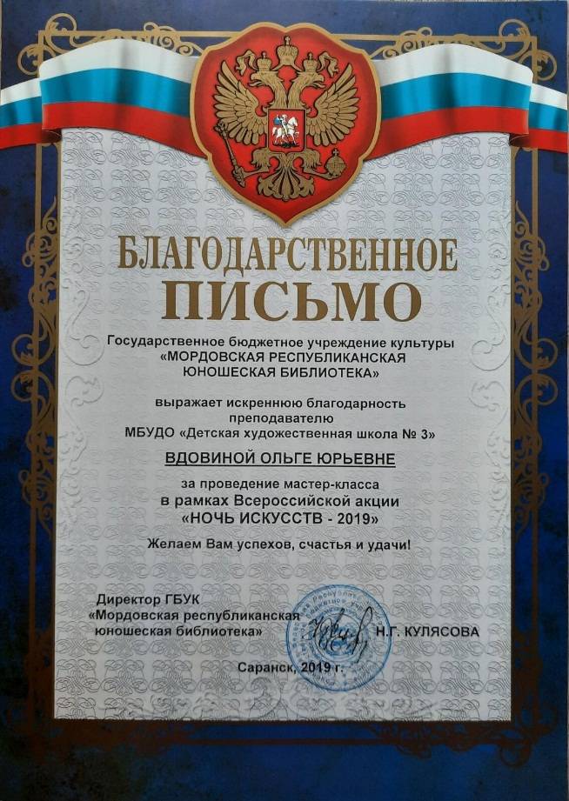
Участие преподавателя или учащихся в мероприятиях концертно–просветительского, художественно–творческого характера.

Slide 12
Поступление учащихся в ССУЗы и ВУЗы за доаттестационный период

Slide 13
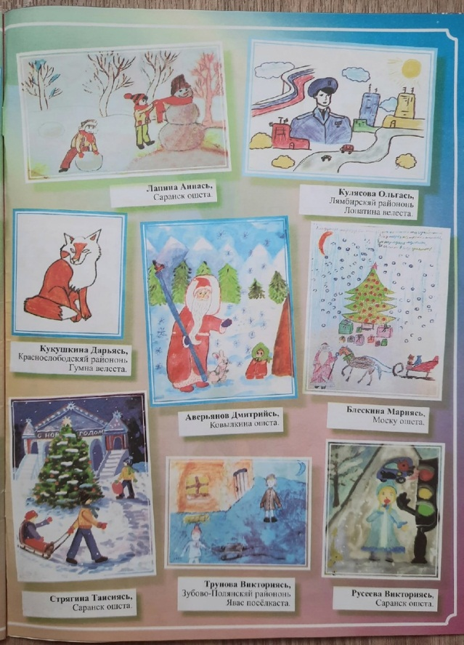
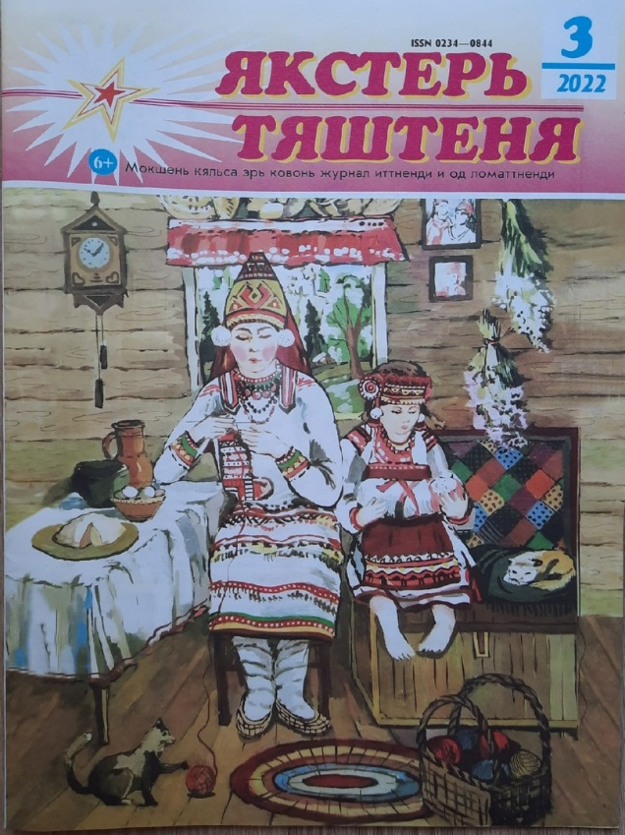
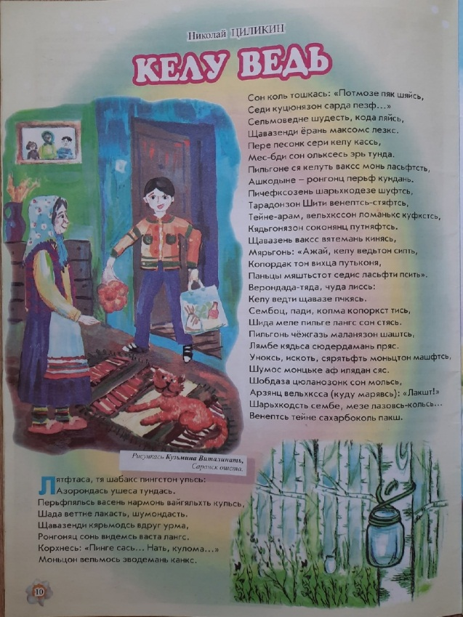
Публикации в газетах и журналах

Slide 14
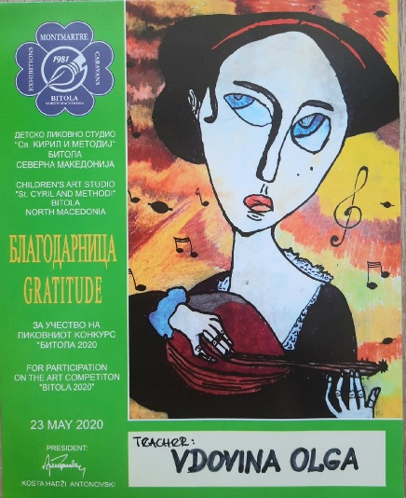
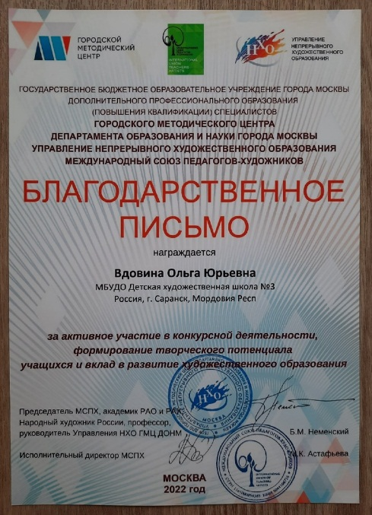
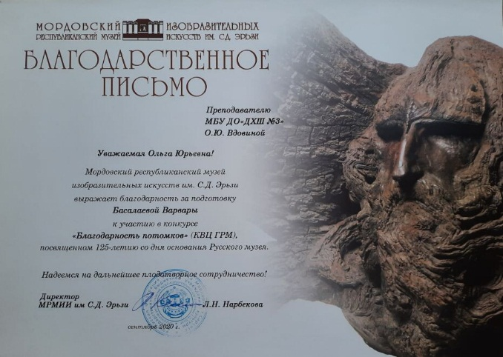
Признание высокого профессионализма, в том числе наличие грамот, благодарственных писем, полученных за работу преподавателя
Международный уровень Республиканский уровень: Муниципальный уровень:

Slide 15
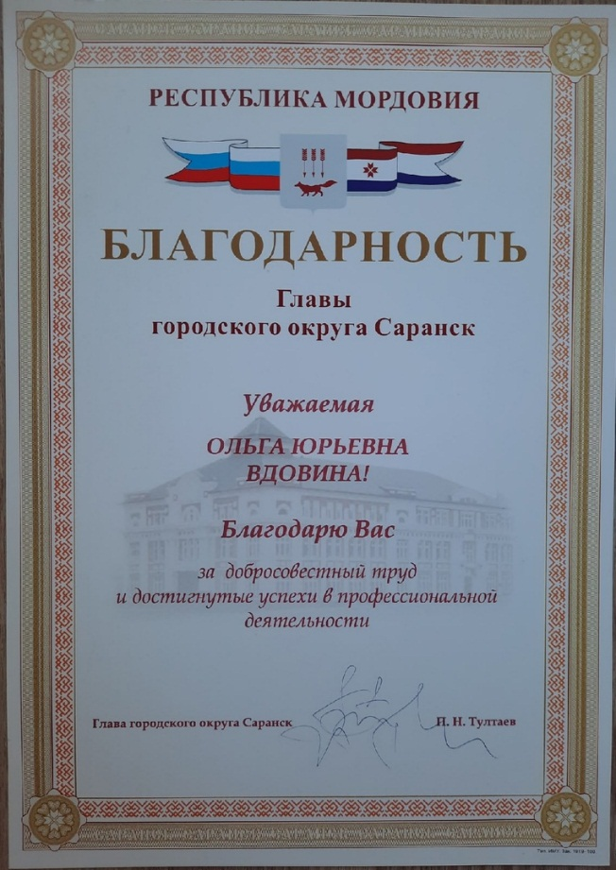
Наличие наград (грамот, благодарственных писем), полученных за работу в области культуры и искусства

